Slide 1


Inteligencia Artificial
CLASE 8:
Lógica Difusa
PhD. Rodrigo Torres Avilés

Slide 2


Suponga lo siguiente:
Afirmación: Las aves vuelan!
La afirmación es falsa, porque los pingüinos son aves y no vuelan.
Pero también es verdadera, porque los patos son aves, y vuelan.
Quizá sería más correcto decir que la afirmación es un tanto verdadera.
Inteligencia Artificial. PhD Rodrigo Torres Avilés. Fc. de Cs. Empresariales

Slide 3
Lógica Difusa
Lo lógica difusa (fuzzy logic) admite valores de verdad entre 0 y 1, no exactamente 0 o 1 como en lógica tradicional.
La idea de lógica difusa es representar el concepto de verdad parcial.
Una situación se puede juzgar con cualquier grado de verdad, desde completamente falsa hasta completamente verdadera.
Inteligencia Artificial. PhD Rodrigo Torres Avilés. Fc. de Cs. Empresariales

Slide 4
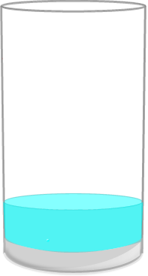
Verdad difusa
¿Cómo evalúa usted el llenado de este vaso: Vacío o Lleno?
En términos de lógica difusa, se puede emplear los conceptos 0.2 lleno, 0.8 vacío, o casi vacío.
Inteligencia Artificial. PhD Rodrigo Torres Avilés. Fc. de Cs. Empresariales

Slide 5
Un poco de historia… again
El término Fuzzy Logic fue por primera vez propuesto y trabajado por Lotfi Zadeh en 1965.
Sin embargo, la teoría existe desde ‘20, como lógica infinitamente valuada por Lukasiewicz y Tarsi, entre otros.
La mayoría de sus primeros usos fueron realizados en Japón. El más notable en el tren de alta velocidad en Sendai.
Inteligencia Artificial. PhD Rodrigo Torres Avilés. Fc. de Cs. Empresariales

Slide 6
Un poco de historia… again
La lógica difusa permitió una mejora en economía, comfort y previsión de la conducción sobre los rieles.
También es usada por reconocimiento de caracteres escritos a mano.
Otros usos incluyen sistema de ayuda para helicópteros, de parada, consumo de combustible, aire acondicionado, lavadoras, etc.
Inteligencia Artificial. PhD Rodrigo Torres Avilés. Fc. de Cs. Empresariales

Slide 7
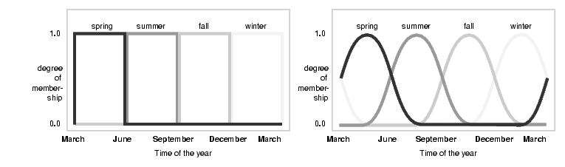
Conjuntos Difusos
Generalmente clasificamos el Invierno, Verano, Otoño y Primavera por meses.
Pero en términos de cómo está el tiempo, ¿no sería mejor usar una clasificación difusa?.
Inteligencia Artificial. PhD Rodrigo Torres Avilés. Fc. de Cs. Empresariales

Slide 8
Membresía Difusa
Los conjuntos difusos suelen describir conceptos vagos.
Corredores rápidos.
Tiempo Cálido.
Meses de estaciones.
En lógica difusa podemos tener pertenencia parcial.
Viernes es un tanto fin de semana, pero también es casi un día laboral.
El tiempo está bastante cálido.
Se puede cuantificar la pertenencia a un conjunto difuso, en un grado desde 0 a 1.
Viernes es 0.8 día laboral.
Inteligencia Artificial. PhD Rodrigo Torres Avilés. Fc. de Cs. Empresariales

Slide 9
Operadores Difusos
NOT, OR y AND también funcionan en los ambientes difusos.
NOT x : 1-x
x AND y: min(x,y)
x OR y: max(x,y)
Algunos autores también ocupan la multiplicación
X AND y: x*y
¿Cómo sería el OR?
Inteligencia Artificial. PhD Rodrigo Torres Avilés. Fc. de Cs. Empresariales

Slide 10
Reglas difusas
Las reglas de inferencia difusa son del tipo ‘IF afirmación_difusa THEN acción_difusa’.
En lógica difusa no existe el ‘ELSE’, ya que no necesariamente lo observado cae en una sola categoría difusa.
¿Qué acción tomar entonces? El centroide del(los) conjunto(s) de salida.
Acción denominada Defuzzy.
Inteligencia Artificial. PhD Rodrigo Torres Avilés. Fc. de Cs. Empresariales

Slide 11
Ejemplo 1
Regla:
IF servicio es excelente OR comida deliciosa THEN propina generosa
Asumamos que el servicio fue horrible (0.0), pero la comida fue bastante buena (0.8).
Asumamos también que propina generosa significa entre 4.000 y 6.000 CLP.
Aplicamos max(0.0,0.8)=0.8, por lo que la propina sería 0.8*{4.000,…,6.000} CLP.
O sea, 4.000 CLP.
Inteligencia Artificial. PhD Rodrigo Torres Avilés. Fc. de Cs. Empresariales

Slide 12
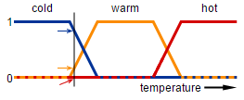
Ejemplo 2
Supongamos que tenemos el siguiente caso:
El conjunto de reglas es el siguiente:
IF hace frio THEN subir mucho la T°
IF está cálido THEN mantener la T°
IF está caliente THEN bajar mucho la T°
¿Qué acción se tomaría?
Acción Difusa | Centroide
Subir Mucho la T° | +10 °C
Mantener la T° | +0 °C
Bajar Mucho la T° | -10 °C
0.8
0.2
0.0
Inteligencia Artificial. PhD Rodrigo Torres Avilés. Fc. de Cs. Empresariales

Slide 13
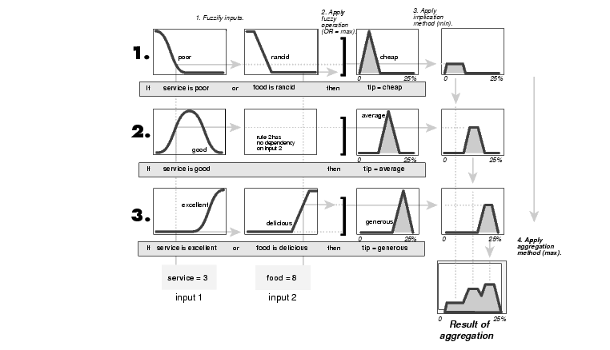
Ejemplo 3
Ahora, el ejemplo 1 más complejo:
Defuzzy este área, con un resultado de 16.7% de la propina.
Inteligencia Artificial. PhD Rodrigo Torres Avilés. Fc. de Cs. Empresariales

Slide 14
¿Cuándo aplicar lógica difusa?
Usar en problemas muy complejos donde decisiones lógicas comunes o matemáticas no tienen respuesta.
Ejemplo: Sistema de aire prende a los 30°C, y la temperatura oscila entre 29-30°C.
Las reglas difusas son dadas por expertos o bien por redes neuronales.
Inteligencia Artificial. PhD Rodrigo Torres Avilés. Fc. de Cs. Empresariales

Slide 15
Aplicaciones conocidas
Sistemas de control de acondicionadores de aire
Sistemas de foco automático en cámaras fotográficas
Electrodomésticos familiares
Optimización de sistemas de control industriales
Sistemas de escritura
Mejora en la eficiencia del uso de combustible en motores
Sistemas expertos del conocimiento
Bases de datos difusas: Almacenar y consultar información imprecisa (FSQL)
Inteligencia Artificial. PhD Rodrigo Torres Avilés. Fc. de Cs. Empresariales

Slide 16
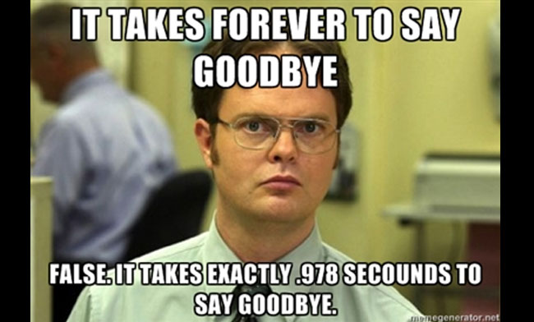
Enemigo de la Lógica Difusa
Inteligencia Artificial. PhD Rodrigo Torres Avilés. Fc. de Cs. Empresariales

